Slide 1
О деятельности СНУЛ «Научные исследования в сфере лингвистики, лингводидактики и перевода» (кафедра теоретической и прикладной лингвистики) Байкальского государственного университета
Зырянова Ирина Николаевна
Канд. филол. наук, доцент, заведующий кафедрой ТиПЛ

Slide 2
Цель
осуществление научно-учебной деятельности для проведения исследований по актуальным вопросам теории и практики лингвистики, межкультурной коммуникации и переводоведения;
повышение научного имиджа БГУ за счет развития научной школы лингвистики, лингводидактики и перевода;
развитие научно-исследовательской работы обучающихся БГУ, в том числе за счет привлечения их к самостоятельной научной и практической деятельности с целью прохождения практической подготовки, выполнения научно-исследовательских работ и проектов по заказу внешних организаций.

Slide 3
Задачи
1) осуществляет поиск источников финансирования и координацию прикладных и иных научных исследований, ориентированных на решение актуальных проблем теоретической и прикладной лингвистики и переводоведения и направленных на овладение обучающимися компетенций для осуществления деятельности в различных сферах лингвистики, по следующим направлениям:
анализ современных проблем и тенденций развития лингвистики, лингводидактики и перевода;
исследования инновационных форм, методов, технологий лингводидактики и перевода;
исследования роли, функций, перспектив института языкознания в современном обществе;

Slide 4
Задачи
2) реализует публикационную деятельность по актуальным проблемам лингвистики, лингводидактики и перевода;
3) проводит экспертную, консультативную и организационно-методическую работу;
4) занимается созданием интеллектуальных продуктов (результатов интеллектуальной деятельности) их использованием в научно-учебной деятельности БГУ;
5) проводит мониторинги и написание обзоров по актуальным проблемам лингвистики, лингводидактики и перевода;

Slide 5
Задачи
6) организует проведение научных мероприятий (методических семинаров, научных конференций, «круглых столов», научно-практических семинаров) на базе БГУ, а также обеспечивает представительство БГУ в научно-практических семинарах, конференциях, симпозиумах и других мероприятиях в России и за рубежом по направлениям работы СНУЛ;
7) устанавливает продуктивные контакты и связи с научными российскими, зарубежными и международными организациями и фондами, в т. ч. разрабатывает и реализует программы сотрудничества БГУ с другими структурами региона в области научно-исследовательской и учебной работы;
8) содействует качественной подготовке обучающихся к будущей профессиональной деятельности;

Slide 6
Задачи
9) организует практическую подготовку обучающихся, в том числе прохождение всех видов и типов практик в соответствии с федеральными государственными образовательными стандартами и учебными планами по основным образовательным программам;
10) разрабатывает современные учебные курсы и образовательные программы подготовки бакалавров, специалистов, магистров и аспирантов в БГУ.

Slide 7
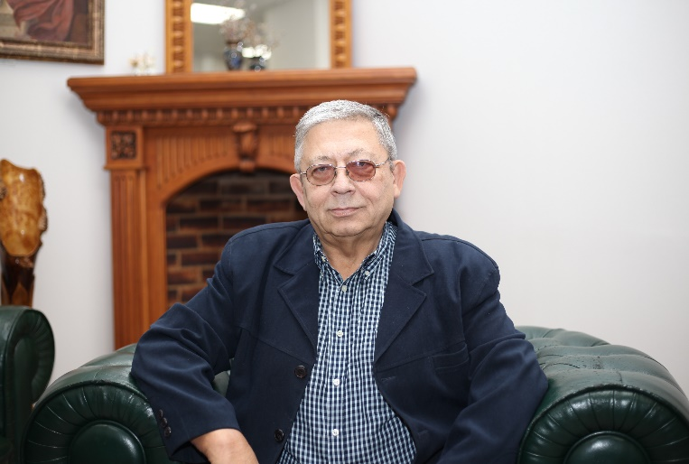
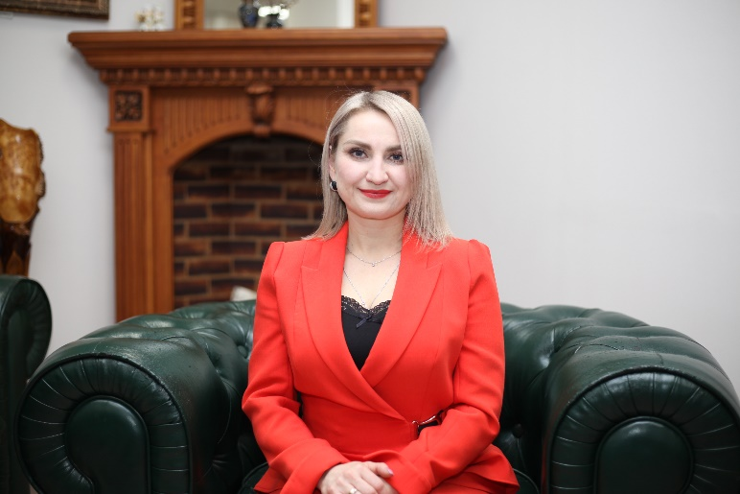
Структура и состав СНУЛ
Руководители
Александр Владимирович Кравченко
доктор филол. наук, профессор
Ирина Николаевна Зырянов
канд. филол. наук, доцент

Slide 8
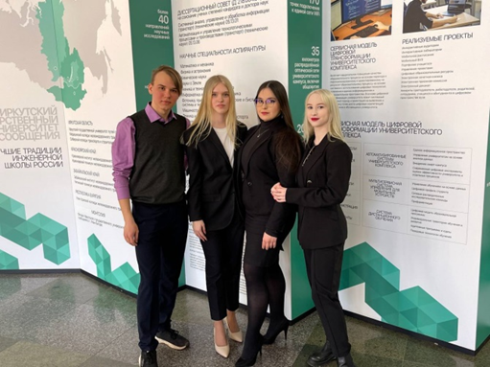
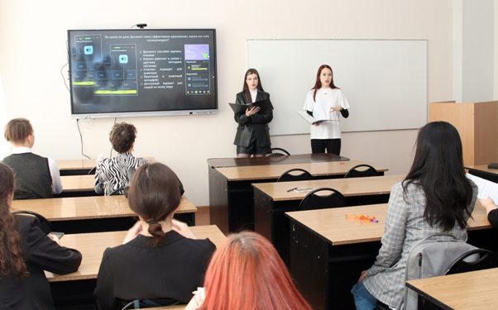
Результаты работы
Студенты СНУЛ активно занимаются научной деятельностью, участвуют в конкурсах на лучшие научные работы, публикуют результаты своих научных изысканий в журналах РИНЦ, а также журналах, рекомендованных ВАК

Slide 9
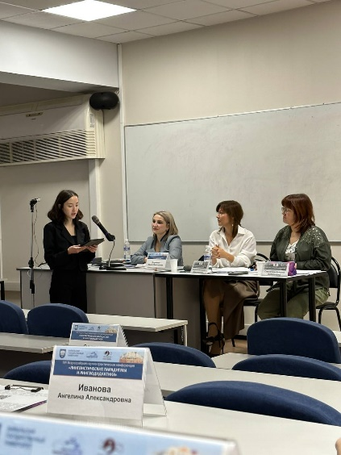
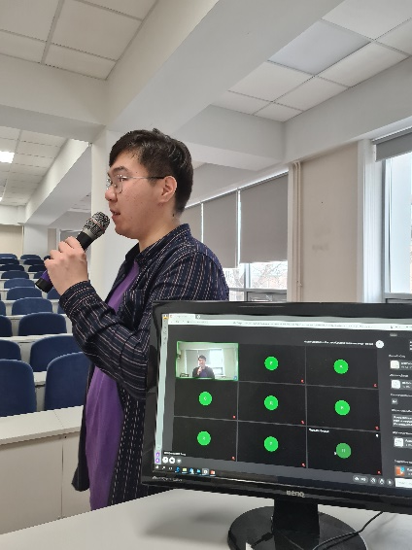
Результаты работы
Более 100 докладов были представлены на конференциях и круглых столах различного уровня
Наши студенты принимали активное участие во Всероссийской научно-практической конференции «Лингвистические парадигмы и лингводидактика»

Slide 10
1. Лингвистические исследования
Исследование современных языковых тенденций и их влияния на общественный дискурс.
Сравнительный анализ языковых структур и грамматических особенностей.
2. Лингводидактика
Разработка современных методик преподавания иностранных языков в рамках эколингвистического подхода к языку.
Исследование эффективности современных технологий в обучении языкам.
3.Переводоведение и межкультурная коммуникация
Анализ переводческих стратегий и тенденций в мировой литературе и деловой среде.
Исследование особенностей межкультурного взаимодействия и их влияния на процесс перевода.
Перспективные направления работы до 2025 года

Slide 11
Спасибо за внимание

